Slide 1

РЕГИОНАЛЬНОЕ УМО В СИСТЕМЕ ОБЩЕГО
ОБРАЗОВАНИЯ РЕСПУБЛИКИ КАРЕЛИЯ
Богданова Е.Г., к.п.н., доцент, проректор
Министерство образования Республики Карелия
ГАУ ДПО РК «Карельский институт
развития образования»

Slide 2
НОРМАТИВНАЯ БАЗА
Федеральный закон от 29.12.2012 г. № 273-ФЗ «Об образовании в Российской Федерации» (ст. 19. Научно-методическое и ресурсное обеспечение системы образования)
Приказ Министерства образования и науки РФ от 15 октября 2014 г. № 1322 «Об утверждении Типового положения об учебно-методических объединениях в системе общего образования»
Приказ Министерства образования и науки Российской Федерации от 23 марта 2015 г. № 277 «О федеральном учебно-методическом объединении по общему образованию»
Приказ Министерства образования Республики Карелия от 19 января 2016 г. № 32«Об утверждении Положения об учебно-методическом объединении в системе общего образования и назначении председателя учебно-методического объединения в системе общего образования»

Slide 3
Положение об учебно-методическом объединении в системе общего образования РК
на базе ГАУ ДПО РК «Карельский институт развития образования»
руководство осуществляет председатель, назначаемый приказом МО РК
«Карельский институт развития образования» формирует и утверждает состав УМО; обеспечивает организационно-техническое сопровождение деятельности учебно-методического объединения в системе общего образования
16 человек (Приказ ГАУ ДПО РК «Карельский институт развития образования» от 04.02.2016 г. № 32)
срок полномочий - 3 года; при истечении срока полномочий состав обновляется не менее чем на 30%
деятельность на общественных началах

Slide 4
Положение об учебно-методическом объединении в системе общего образования РК
при необходимости создаются секции, рабочие группы, отделения:
- по уровням общего образования;
- по направленностям (профилям) образовательных программ;
- по обеспечению деятельности учебно-методического объединения в системе общего образования.
заседания проводятся не реже одного раза в квартал
заседание правомочно, если в работе участвуют более половины членов УМО
решения принимаются простым большинством голосов

Slide 5
Положение об учебно-методическом объединении в системе общего образования РК
УМО имеет право :
- распространять информацию о своей деятельности;
- вносить в МО РК предложения по вопросам государственной политики и нормативного правового регулирования в сфере образования, содержания образования, кадрового, учебно-методического и материально-технического обеспечения образовательной деятельности;
- участвовать в выработке решений по вопросам деятельности системы общего образования;
- участвовать в подготовке проектов нормативных правовых актов и иных документов по вопросам образования;
- оказывать информационные, консультационные и экспертные услуги в сфере своей деятельности.

Slide 6
Положение об учебно-методическом объединении в системе общего образования РК
Основными направлениями деятельности УМО являются:
а) в части федеральных государственных образовательных стандартов общего образования:
подготовка предложений в Министерство образования и науки Российской Федерации по проектам федеральных государственных образовательных стандартов общего образования, в том числе в части учета региональных, национальных и этнокультурных особенностей;
участие в разработке проектов федеральных государственных образовательных стандартов общего образования, в том числе в части учета региональных, национальных и этнокультурных особенностей;
осуществление методического сопровождения реализации федеральных государственных образовательных стандартов общего образования, в том числе в части учета региональных, национальных и этнокультурных особенностей;

Slide 7
Положение об учебно-методическом объединении в системе общего образования РК
Основные направления деятельности УМО:
б) в части примерных основных общеобразовательных программ (далее - примерные программы):
разработка примерных программ, в том числе в части учета региональных, национальных и этнокультурных особенностей;
взаимодействие с уполномоченными органами государственной власти Республики Карелия, религиозными организациями (централизованными религиозными организациями) при проведении экспертизы примерных программ, в том числе в части учета региональных, национальных и этнокультурных особенностей;
обеспечение научно-методического и учебно-методического сопровождения примерных программ, в том числе в части учета региональных, национальных и этнокультурных особенностей.

Slide 8
Положение об учебно-методическом объединении в системе общего образования РК
Основные направления деятельности УМО:
в) в части государственной аккредитации образовательной деятельности, государственного контроля (надзора) в сфере образования:
проведение мониторинга реализации федеральных государственных образовательных стандартов общего образования по результатам государственной аккредитации образовательной деятельности, государственного контроля (надзора) в сфере образования;
участие в разработке контрольно-измерительных материалов для оценки знаний, умений, навыков и уровня сформированности компетенций обучающихся;
г) в части профессионального совершенствования деятельности педагогических работников:
участие в разработке программ повышения квалификации и профессиональной переподготовки по вопросам общего образования;
участие в разработке профессиональных стандартов.

Slide 9
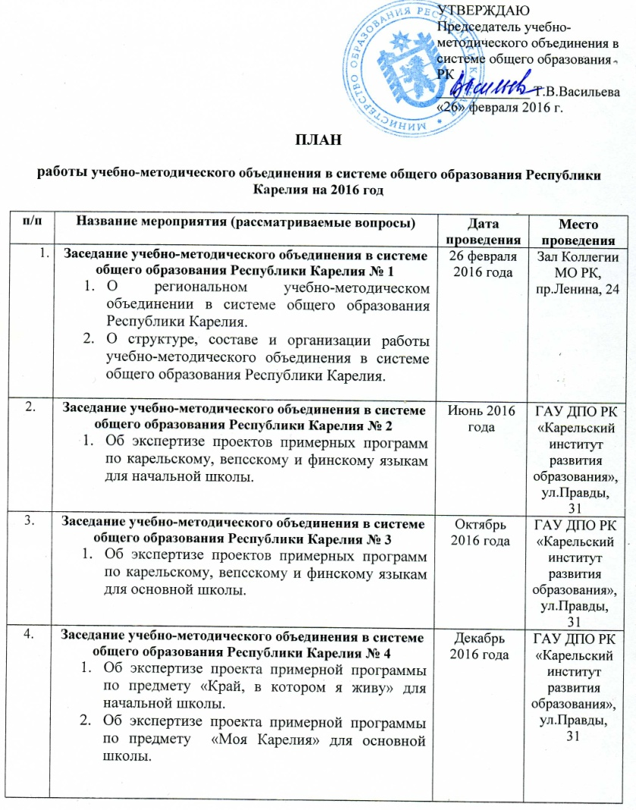

Slide 10
ЭКСПЕРТИЗА ПРИМЕРНЫХ ПРОГРАММ ПО РОДНЫМ ЯЗЫКАМ (КАРЕЛЬСКОМУ, ВЕПССКОМУ, ФИНСКОМУ) И ИНОСТРАННОМУ (ФИНСКОМУ) ЯЗЫКУ ДЛЯ НАЧАЛЬНОЙ ШКОЛЫ

Slide 11
ПРИМЕРНЫЕ ПРОГРАММЫ
Примерная программа по ливвиковскому наречию карельского языка для начальной школы
Примерная программа по собственно карельскому наречию карельского языка для начальной школы
Примерная программа по вепсскому языку для начальной школы
Примерная программа по финскому языку как родному для начальной школы
Примерная программа по финскому языку как иностранному для начальной школы

Slide 12
РАЗРАБОТЧИКИ
Центр этнокультурного образования ГАУ ДПО РК «Карельский институт развития образования»
Ресурсный центр МОУ «Финно-угорская школа им.Э.Леннрота»
Авторы-составители (Алонцева О.И., Богданова Е.Г., Панкратьева Е.В., Петрова Н.А., Храмцова О.А.)

Slide 13
РЕГЛАМЕНТ
3 этапа:
Подготовительный этап
Основной этап
Этап доработки программ

Slide 14
Подготовительный этап
Формирование рабочей группы
Разработка форм экспертных заключений
Выбор экспертных организаций
*Приказ Министерства образования Республики Карелия от 21 января 2014 года № 30 «Об определении экспертной организации для проведения этнокультурной и региональной экспертизы учебников»

Slide 15
Основной этап
Этнорегиональная экспертиза
Лингвистическая экспертиза
Профессиональная научно-педагогическая экспертиза
Общественная экспертиза

Slide 16
Экспертные заключения
Экспертная группа – 7 человек
35 экспертных заключений
Результаты этнорегиональной и лингвистической экспертизы
Результаты профессиональной научно-педагогической экспертизы
Результаты общественной экспертизы

Slide 17
Результаты
Рекомендовать к включению в реестр примерных образовательных программ в части учебных предметов – да (100 %).
В программе учтены национальные и этнокультурные особенности региона – да (100%).
Текстовой материал программы соответствует современным языковым нормам – да (100%).
* Примечание: замечания указаны в приложении

Slide 18
ОБЩЕСТВЕННАЯ ЭКСПЕРТИЗА
сайт "Этнокультурное образование в Республике Карелия" http://edu-rk.ru/index.php/edu/news/item/724-ekspertizaprogrammnatshshkola2016
Примерная программа по ливвиковскому наречию карельского языка для начальной школы по ФГОС НОО 2016 https://drive.google.com/file/d/0ByPh9PHD8YGeYVN0cV9iMmZ0VFk/view?usp=sharing Общественная экспертиза Примерной программы по ливвиковскому наречию карельского языка для начальной школы по ФГОС НОО 2016 https://docs.google.com/forms/d/1O7oTR6p1FVVEYW2d6w8GksFc-gv9HKpHMAtz-Duf0qU/viewform
Примерная программа по собственно карельскому наречию карельского языка для начальной школы по ФГОС НОО 2016 https://drive.google.com/file/d/0ByPh9PHD8YGeam1raEtnRnNVQVk/view?usp=sharing Общественная экспертиза Примерной программы по собственно карельскому наречию карельского языка для начальной школы по ФГОС НОО 2016 https://docs.google.com/forms/d/1KcMMdaq8f5C4C6IrqXgUe0B7OSHT7K8GXQju6JlJQes/viewform
Примерная программа по вепсскому языку для начальной школы по ФГОС НОО 2016 https://drive.google.com/file/d/0ByPh9PHD8YGeZnZ3cXp1QUhFc2c/view?usp=sharing Общественная экспертиза Примерной программы по вепсскому языку для начальной школы по ФГОС НОО 2016 https://docs.google.com/forms/d/1rpkLCzdsgcn6mRB8PgNRMYIUoU3zpDE6opngTEUdJkI/viewform
Примерная программа по финскому языку как родному для начальной школы по ФГОС НОО 2016 https://drive.google.com/file/d/0ByPh9PHD8YGeV2hmQUNjZ0dOZ3c/view?usp=sharing Общественная экспертиза Примерной программы по финскому языку как родному для начальной школы по ФГОС НОО 2016 https://docs.google.com/forms/d/1XJtzfm6Z2sLfrlUpQf4Aq_F-Wcnd8eKZrK-Pq5Q9gMA/viewform
Примерная программа по финскому языку как иностранному для начальной школы по ФГОС НОО 2016 https://drive.google.com/file/d/0ByPh9PHD8YGeSEtYUFZvMzVodEk/view?usp=sharing Общественная экспертиза Примерной программы по финскому языку как иностранному для начальной школы по ФГОС НОО 2016 https://docs.google.com/forms/d/1C6b6RJNhOE1U4_lBNrFjMSClLU0BdQyg_QLizNDjJbY/viewform

Slide 19
РЕШЕНИЕ
1. Принять к сведению результаты экспертной оценки проектов примерных программ по карельскому, вепсскому и финскому языкам для начальной школы.
2. Разработчикам примерных программ (ГАУ ДПО РК «Карельский институт развития образования») учесть замечания экспертов в окончательной редакции программ.
3. Рекомендовать направить подготовленные проекты примерных программ по карельскому, вепсскому и финскому языкам для начальной школы в федеральное учебно-методическое объединение по общему образованию для проведения экспертизы и включения данных программ в реестр примерных образовательных программ в части учебных предметов.

Slide 20
ЭКСПЕРТИЗА
ПРИМЕРНЫХ ПРОГРАММ ПО РОДНЫМ ЯЗЫКАМ (КАРЕЛЬСКОМУ, ВЕПССКОМУ, ФИНСКОМУ) И ИНОСТРАННОМУ (ФИНСКОМУ) ЯЗЫКУ ДЛЯ ОСНОВНОЙ ШКОЛЫ

Slide 21
ЭКСПЕРТИЗА
ПРИМЕРНЫХ ПРОГРАММ ПО РОДНЫМ ЯЗЫКАМ (КАРЕЛЬСКОМУ, ВЕПССКОМУ, ФИНСКОМУ) И ИНОСТРАННОМУ (ФИНСКОМУ) ЯЗЫКУ ДЛЯ ОСНОВНОЙ ШКОЛЫ

Slide 22
ПРИМЕРНЫЕ ПРОГРАММЫ
Примерная программа по ливвиковскому наречию карельского языка
Примерная программа по собственно карельскому наречию карельского языка
Примерная программа по вепсскому языку
Примерная программа по финскому языку как родному
Примерная программа по иностранному (финскому) языку со 2-ого класса
Примерная программа по финскому языку как второму иностранному с 5-ого класса (2ИЯ)

Slide 23
ЭКСПЕРТИЗА
ПРИМЕРНОЙ ПРОГРАММЫ ПО ПРЕДМЕТУ «КРАЙ, В КОТОРОМ Я ЖИВУ» ДЛЯ НАЧАЛЬНОЙ ШКОЛЫ

Slide 24
ЭКСПЕРТИЗА
ПРИМЕРНОЙ ПАРЦИАЛЬНОЙ ОБРАЗОВАТЕЛЬНОЙ ПРОГРАММЫ ЭТНОКУЛЬТУРНОЙ НАПРАВЛЕННОСТИ ДЛЯ ДОШКОЛЬНЫХ ОБРАЗОВАТЕЛЬНЫХ ОРГАНИЗАЦИЙ «КАРЕЛИЯ – МОЯ МАЛАЯ РОДИНА»

Slide 25
ПРИМЕРНЫЕ ПРОГРАММЫ
Примерная программа по ливвиковскому наречию карельского языка
Примерная программа по собственно карельскому наречию карельского языка
Примерная программа по вепсскому языку
Примерная программа по финскому языку как родному
Примерная программа по иностранному (финскому) языку со 2-ого класса (2ИЯ)
Примерная программа по финскому языку как второму иностранному с 5-ого класса (2ИЯ)

Slide 26
ЭКСПЕРТИЗА
ПРИМЕРНОЙ ПРОГРАММЫ ПО ПРЕДМЕТУ «МОЯ КАРЕЛИЯ» ДЛЯ ОСНОВНОЙ ШКОЛЫ

Slide 27
ЭКСПЕРТИЗА
ПРИМЕРНЫХ ПРОГРАММ ПО РОДНЫМ ЯЗЫКАМ (КАРЕЛЬСКОМУ, ВЕПССКОМУ, ФИНСКОМУ) И ИНОСТРАННОМУ (ФИНСКОМУ) ЯЗЫКУ ДЛЯ СТАРШЕЙ ШКОЛЫ

Slide 28
ПРИМЕРНЫЕ ПРОГРАММЫ
Примерная программа по ливвиковскому наречию карельского языка
Примерная программа по собственно карельскому наречию карельского языка
Примерная программа по вепсскому языку
Примерная программа по финскому языку как родному
Примерная программа по иностранному (финскому) языку со 2-ого класса (2ИЯ)
Примерная программа по финскому языку как второму иностранному с 5-ого класса (2ИЯ)

Slide 29
СПАСИБО!
PASSIBO!
PASSIPO!
SPASIB!
KIITOS!

